Slide 1

«Социальные акции – одна из эффективных форм работы педагога по успешной социализации ребенка-дошкольника»
Подготовила: Тимирбаева Б.С
2018 г.
.

Slide 2
Акция - это?
- социально значимые, комплексные мероприятия, действия для достижения какой-либо цели
- современная форма позволяющая решить задачу индивидуализации т.к основной принцип при подготовке и проведении это принцип самореализации.
Участие в социальных акциях создает условия для творческой самореализации личности, позволяет проявить способности в разных сферах деятельности - продуктивной, социальной

Slide 3
Социальная акция - это?
- один из видов социальной деятельности, целями которой могут быть:
привлечение внимания общества к существующей социальной проблеме, привлечение внимания общества к какой-либо дате, какому-либо событию
особый вид распространяемой некоммерческой информации, направленной на достижение определенных социальных целей
привлечение внимания людей к определенной проблеме, попыткам заставить задуматься

Slide 4
Социальной акции направлены на формирование активной жизненной позиции, они дают представления о том, что от каждого человека, в том числе и от него зависит состояние окружающей нас среды
с помощью проведения таких акций происходит не механическое запоминание правил поведения в окружающем мире и воспроизведение знаний, а трансформация знаний в отношение;
проводимые мероприятия позволяют реализовать принципы интеграции и системности через комплекс различных видов деятельности;
данная форма работы развивает у дошкольников положительную эмоциональную сферу
в акции включены и педагоги, и дети, и их родители

Slide 5
Социальные акции бывают различной направленности:
Исследовательские
Благотворительные
сбор вещей, книг и т. п. для передачи их целевой группе
Патриотические
воспитывающие любовь и уважение к Родине, ее истории: прошлому и настоящему
проведение опроса разных групп населения

Slide 6
социально–педагогические
воздействующие на изменение сознания, поведения, отношения определенной категории населения к чему – либо:
социокультурные
влияющие на уровень культуры, воспитывающие интерес к своей национальной культуре
помощь другим людям («Подарки друзьям», «Доброе сердечко», «Открытка для ветерана», «Будем помнить», «Помоги малышам»);
экология («Наши братья меньшие», «Покормим птиц зимой», «Столовая для пернатых», «Красная книга природы»);
окружающий социальный мир («Чистая площадка в детском саду», «Чистые дорожки», «Безопасная дорога», «Вылечим книги»);
значимые даты и праздники («Для мамочки любимой», «День Победы», «Добрые дела к Новому году», «День Пожилого человека»)

Slide 7
Памятка по проведению социально - значимой акции
Памятка по проведению социально - значимой акции
Определите проблему, тему;
Для какой целевой аудитории планируется акция;
Обозначьте цель и задачи акции;
Определите формы работы с детьми на каждом этапе ( накопительный, организационный, практический, итоговый);
Проведите запланированное мероприятие;
Оформите результата акции ( листовка, плакат ,обращение).
При проведении данных мероприятий необходимо учитывать возрастные и индивидуальные особенности детей, которые участвуют в акции. Им должны быть понятны цель, смысл мероприятия и конечный результат. К подготовке и проведению любого мероприятия обязательно привлекайте родителей.

Slide 8

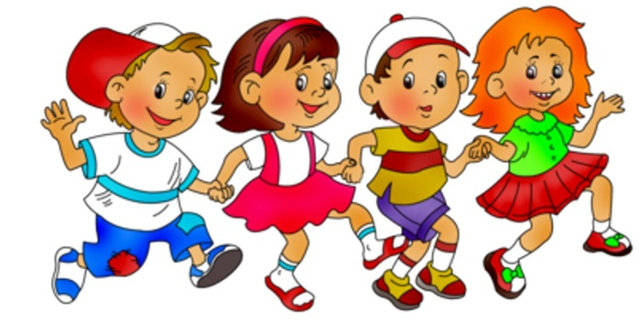


Участники акции

Slide 9
Этапы социальной акции:
мотивация (подготовительный, накопительный)
планируемые действия, организационный
завершающий (аналитический, итоговый).
практический
(деятельностный)

Slide 10
Принципы социальных акций:
Системность, последовательность - обязательная черта акций
Согласованность
Мероприятие оформляются документально, особенно если оно связано с выходом за пределы детского сада
Отсутствие духа соревнования
Безопасность
Принцип самореализации
Принцип наглядности и зрелищности.

Slide 11
Все мероприятия должны проходить:
на законных основаниях, следует заранее подумать о том, кого нужно поставить в известность;
мероприятие оформляются документально, особенно если оно связано с выходом за пределы детского сада;
отсутствие духа соревнования. Участники должны быть настроены на получение удовольствия от совместного дела, а не получения лучшего места в рейтинге

Slide 12

Таким образом, результатом проведения в ДОУ социальных акций подразумевает собой накопление детьми разнообразного практического социального опыта. У дошкольников в элементарном виде формируются социально-ценностные ориентации, они становятся более независимыми и самостоятельными в своём поведении. В привычных условиях они действуют осознанно и целенаправленно, понимают и оценивают результаты и последствия своих действий, легче адаптируются к смене условий. Дети дошкольного возраста понимают сущность своего «Я» и осознают себя частью природы, частью социума, частью окружающего мира, частью культуры.

